Slide 1
预备我们的心

Slide 2


Slide 3


Slide 4

人從哪裏來﹖
人生的目的是什麽﹖
將來要往哪裏去﹖

Slide 5
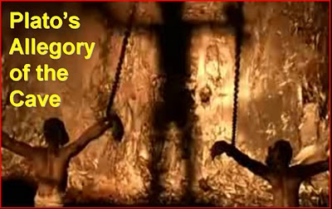
Plato’s Allegory of the Cave

Slide 6

The Truman Show

Slide 7

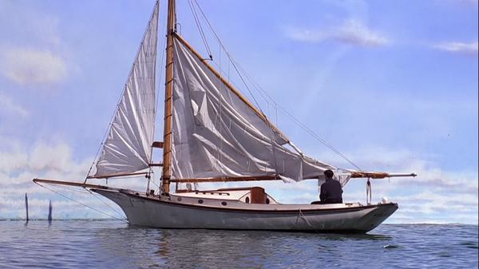


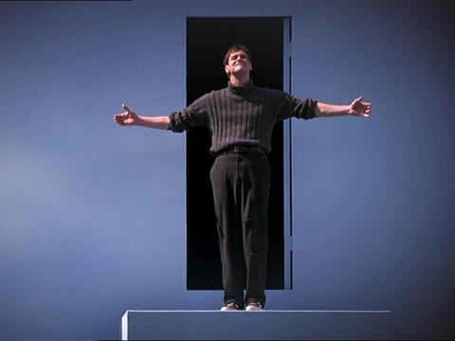

Slide 8
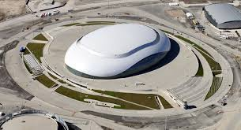
DOME
找到方向
突破屏障
羅 馬 書 12:2
不 要 效 法 這 個 世 界 ， 只 要 心 意 更 新 而 變 化 ， 叫 你 們 察 驗 何 為 神 的 善 良 、 純 全 、 可 喜 悅 的 旨 意 。
約 翰 福 音 12:46
我 到 世 上 來 ， 乃 是 光 ， 叫 凡 信 我 的 ， 不 住 在 黑 暗 裡 。

Slide 9
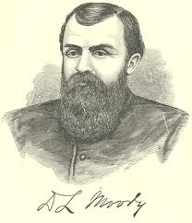
GATE
生命改变
连接永恒
神把圣经赐给我们， 不是为了加增我们的知识， 而是为了改变我们的生命。
利 未 記 19:2 你 曉 諭 以 色 列 全 會 眾 說 ： 你 們 要 聖 潔 ， 因 為 我 耶 和 華 ─ 你 們 的 神 是 聖 潔 的 。

Slide 10
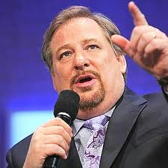
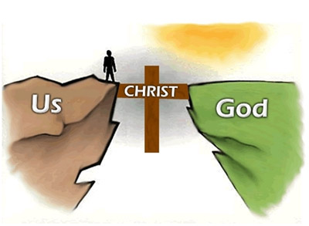
BOAT
信靠耶稣
灵命成长
Rick Warren
你要用尽一生的光阴来建立灵命，使自己长成耶稣的品格。
約 翰 福 音 14:6
耶 穌 說 我 就 是 道 路 、 真 理 、 生 命 ； 若 不 藉 著 我 ， 沒 有 人 能 到 父 那 裡 去 。

Slide 11
原点之后
L1
L2
L3
L4
L5

Slide 12
原点之后

Slide 13
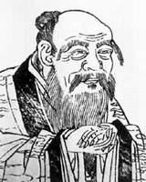
窪則盈，敝則新
詩 篇 37:11 但 謙 卑 人 必 承 受 地 土 ， 以 豐 盛 的 平 安 為 樂 。
歌 羅 西 書 3:9-10 不 要 彼 此 說 謊 ； 因 你 們 已 經 脫 去 舊 人 和 舊 人 的 行 為 ，穿 上 了 新 人 。 这 新 人 在 知 识 上 渐 渐 更 新 ， 正 如 造 他 主 的 形 像 。

Slide 14
谦卑
谦卑
谦卑
谦卑
谦卑
谦卑
谦卑
谦卑
谦卑

Slide 15
马太福音 18 : 3-4 你们若不回转，变成小孩子的样式，断不得进天国。所以凡自己谦卑像这个小孩子的，他在天国里就是最大的。

Slide 16

马太福音 18 : 3-4 你们若不回转，变成小孩子的样式，断不得进天国。所以凡自己谦卑像这个小孩子的，他在天国里就是最大的。

